Slide 1
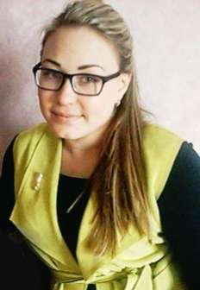
Яковлева Анна Владимировна,
учитель истории
МОУ ООШ №1 п. Спирово, образование высшее, закончила ТвГУ в 2014 году.

Slide 2

Интерактивные формы и методы обучения на уроках истории

Slide 3
Требования ФГОС к портрету выпускника по обществознанию
(ФГОС ОСО – Стандарт ориентирован на становление личностных характеристик выпускника):
1. Любящий свой край и свою Родину, уважающий свой народ, его культуру и духовные традиции;
2. Осознающий и принимающий традиционные ценности семьи, российского гражданского общества, многонационального российского народа, человечества, осознающий свою сопричастность судьбе Отечества;
3.Креативный и критически мыслящий, активно и целенаправленно познающий мир, осознающий ценность образования и науки, труда и творчества для человека и общества;
4.Владеющий основами научных методов познания окружающего мира;
5.Мотивированный на творчество и инновационную деятельность;
6.Готовый к сотрудничеству, способный осуществлять учебно-исследовательскую, проектную и информационно-познавательную деятельность

Slide 4
Требования ФГОС к портрету выпускника по обществознанию
8. Осознающий себя личностью, социально активный, уважающий закон и правопорядок
9. Осознающий ответственность перед семьёй, обществом, государством, человечеством;
10. Уважающий мнение других людей, умеющий вести конструктивный диалог, достигать взаимопонимания и успешно взаимодействовать;
11. Осознанно выполняющий и пропагандирующий правила здорового, безопасного и экологически целесообразного образа жизни;
12. Подготовленный к осознанному выбору профессии, понимающий значение профессиональной деятельности для человека и общества;
13.Мотивированный на образование и самообразование в течение всей своей жизни.

Slide 5
Актуальность:
Переход обучения на новые стандарты требует от педагогов иного подхода к организации обучения, где широко применяются активные и интерактивные методы обучения, которые способствуют повышению интеллектуальной активности обучающихся, развитию аналитических способностей, формированию ответственного отношения к собственным поступкам, развитию навыков целеполагания и планирования, формированию и развитию эмоциональных контактов в коллективе.

Slide 6
В педагогике различают несколько моделей обучения:
пассивная
активная
интерактивная

Slide 7
Пассивная – ученик выступает в роли «объекта» обучения (слушает и смотрит).
Ученики усваивают материал из слов учителя или из текста учебника, не общаются между собой и не выполняют никаких творческих заданий.
Примерами такой модели могут быть традиционные формы уроков.

Slide 8
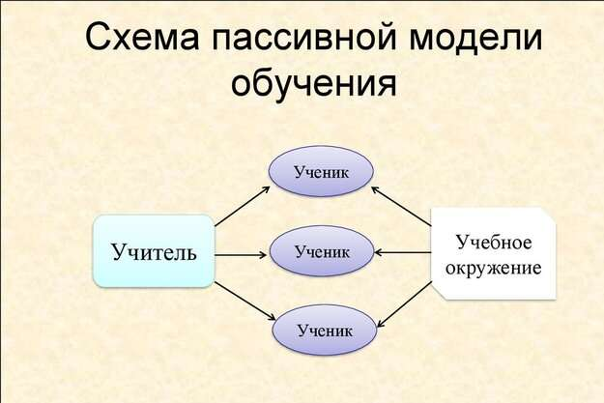

Slide 9
Активная – ученик выступает «субъектом» обучения.
Эта модель предполагает наличие творческих (часто домашние) заданий и общение в системе ученик – учитель, как обязательных. Недостатком данной модели является то, что ученики выступают как субъекты учения для себя, и совершенно не взаимодействующие с другими участниками процесса, кроме учителя.

Slide 10
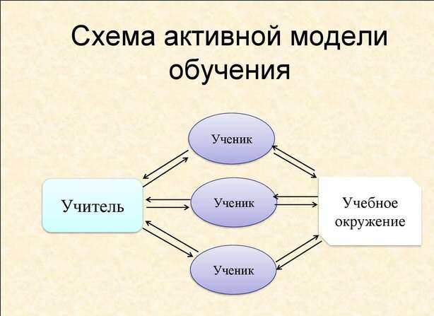

Slide 11
Интерактивная – inter (взаимный), act (действовать).
Процесс обучения осуществляется в условиях постоянного активного взаимодействия всех учащихся и учителя.
Ученик и учитель являются равноправными субъектами обучения.

Slide 12
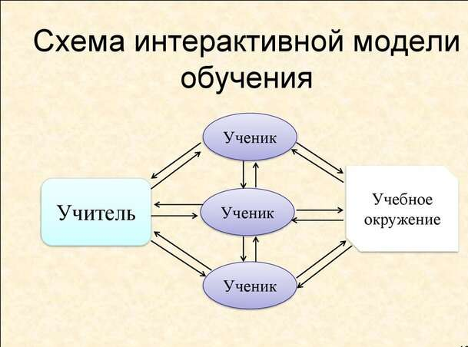

Slide 13
«Интерактивное обучение – способ познания, основанный на диалоговых формах взаимодействия участников образовательного процесса; обучение, погруженное в общение, в ходе которого у обучающихся формируются навыки совместной деятельности.
Это метод, при котором "все обучают каждого и каждый обучает всех"
( В.К. Дьяченко)

Slide 14
Цель интерактивного обучения - создание условий, в которых учащийся сам будет открывать, приобретать и конструировать знания.
Задачи:
- формировать интерес к изучаемому предмету;
- развивать самостоятельность учащихся;
- обогащать социальный опыт учащихся путем переживания жизненных ситуаций;
- проявлять индивидуальность ребёнка в учебном процессе.

Slide 15
Ключевые процессы при активном и интерактивном методах обучения:
- эффективное взаимодействие (интеракция),
- обмен информацией (коммуникация),
- обеспечение наглядности (визуализация),
- мотивация,
- мониторинг,
- анализ деятельности и оценка результатов,
- рефлексия.

Slide 16
Методы и приемы интерактивного обучения:
Мозговой штурм — поток вопросов и ответов, или предложений и идей по заданной теме, при котором анализ правильности/неправильности производится после проведения штурма. Читайте подробнее о мозговом штурме на уроке
Кластеры, сравнительные диаграммы, пазлы — поиск ключевых слов и проблем по определенной мини-теме.
Круглый стол (дискуссия, дебаты) — групповой вид метода, которые предполагает коллективное обсуждение учащимися проблемы, предложений, идей, мнений и совместный поиск решения.

Slide 17
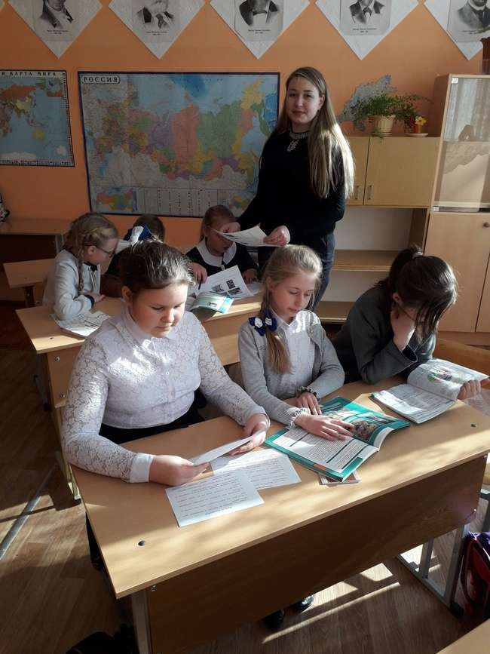
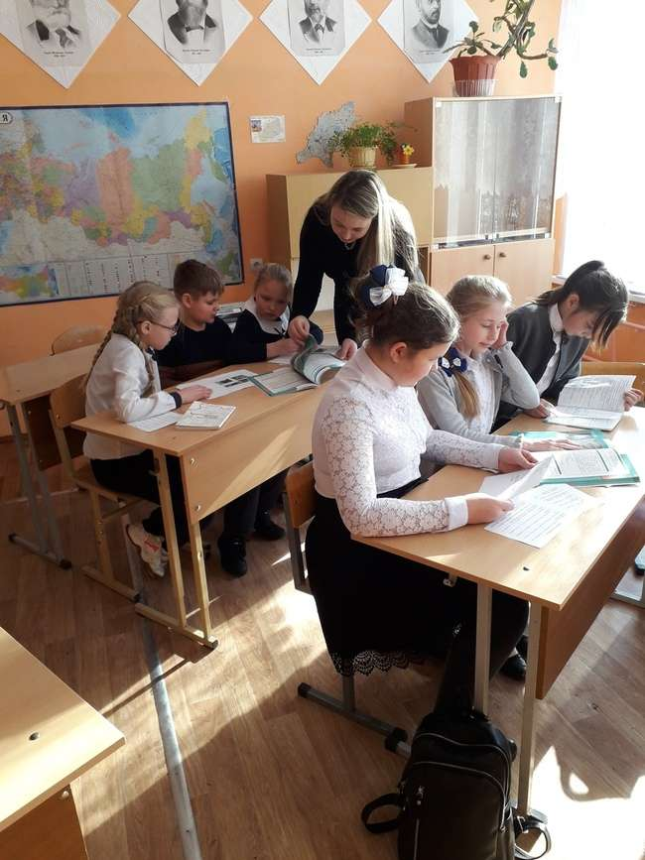
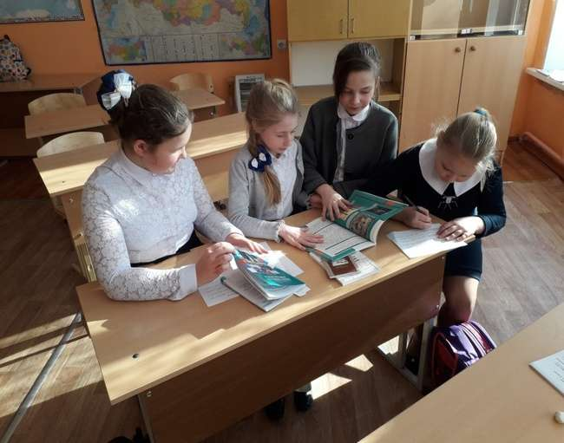
Работа в группах на уроке:

Slide 18
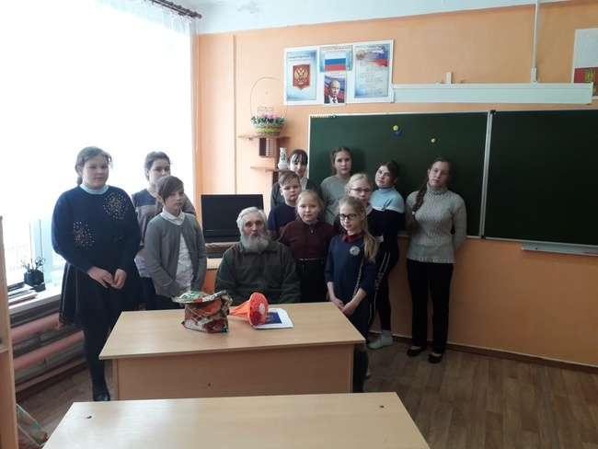
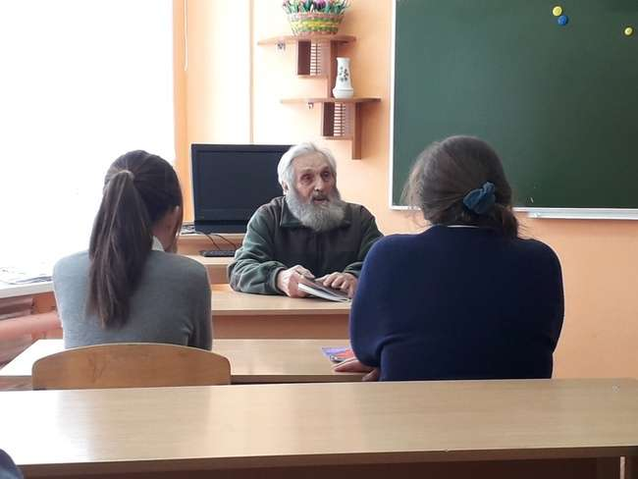
Встреча - беседа с ветераном ВОВ Щербаковым Л.Н.

Slide 19
Методы и приемы интерактивного обучения:
Деловые игры (в том числе ролевые, имитационные, луночные) — достаточно популярный метод, который может применяться даже в начальной школе. Во время игры учащиеся играют роли участников той или иной ситуации, примеривая на себя разные профессии.
Аквариум — одна из разновидностей деловой игры, напоминающая реалити-шоу. При этом заданную ситуацию обыгрывают 2-3 участника. Остальные наблюдают со стороны и анализируют не только действия участников, но и предложенные ими варианты, идеи.
Интерактивный урок с применением аудио- и видеоматериалов. Например, тесты в режиме онлайн, работа с электронными учебниками, обучающими программами, учебными сайтами.
Метод проектов — самостоятельная разработка учащимися проекта по теме и его защита.

Slide 20
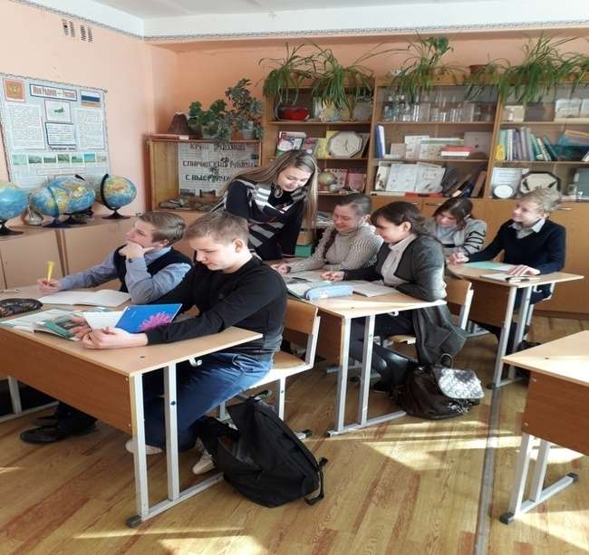
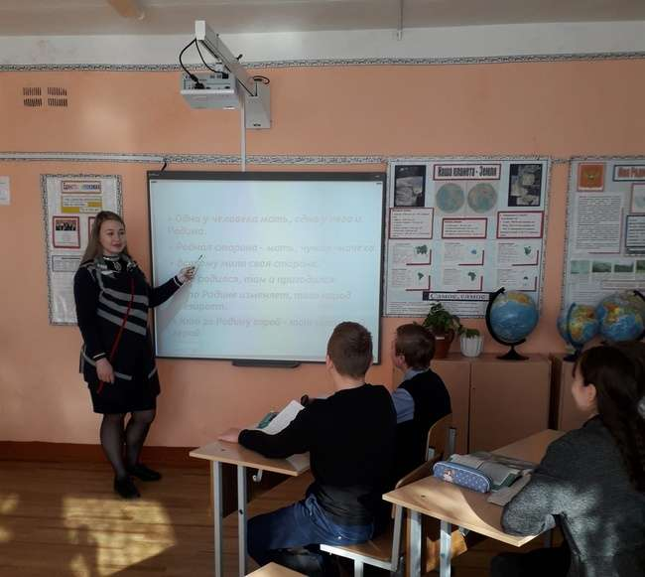
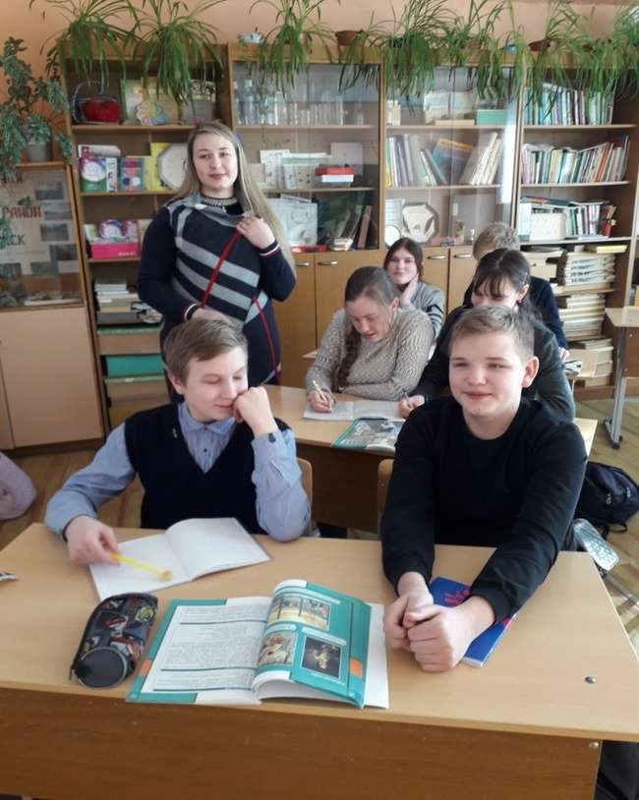
Интерактивный урок с применением аудио- и видеоматериалов.

Slide 21
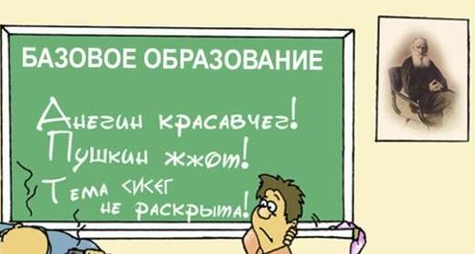
Вывод:
Интерактивные формы и методы относятся к числу инновационных и способствуют активизации познавательной деятельности учащихся, самостоятельному осмыслению учебного материала. Являются условием для самореализации личности учащихся в учебной деятельности.
Использование интерактивного метода помогает выполнить социальный заказ, подготовить личность, способную самостоятельно мыслить и принимать решения.
“Великим ученым ребенок может и не быть, а вот самостоятельным человеком, способным анализировать свои поступки, поведение, самосовершенствоваться, реализовывать себя в окружающем мире ему научиться необходимо”.

Slide 22
Спасибо за внимание!

